Slide 1
Les amis de Castrum vetus
Assemblée générale
8 janvier 2014

Slide 2
Programme
( Ordre du jour )
1 ) Rapport moral
2) Rapport financier
3) Renouvellement du bureau
4) Questions diverses

Slide 3
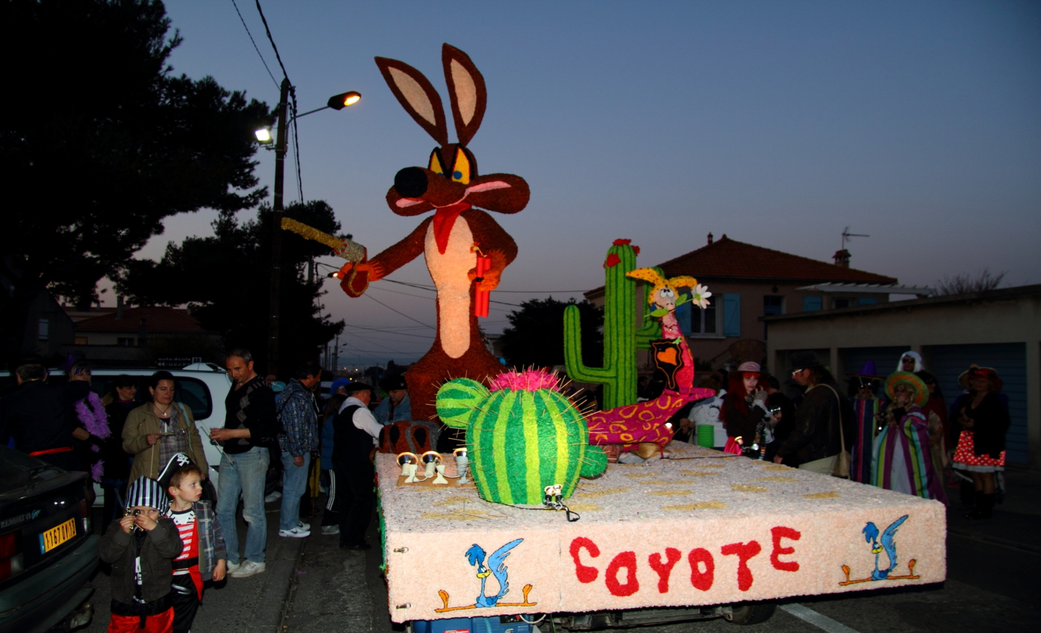
Rapport d’ activités Section carnaval
A1

Slide 4
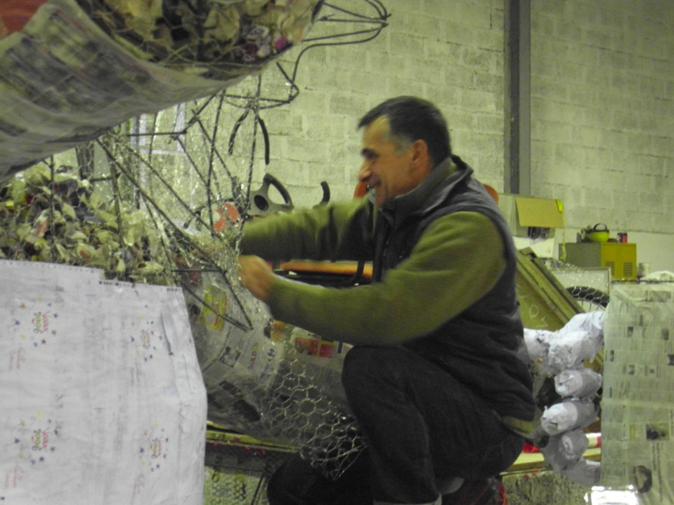
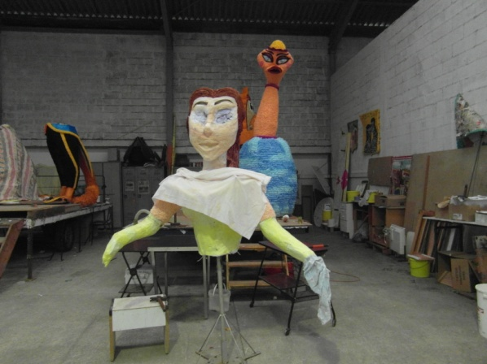
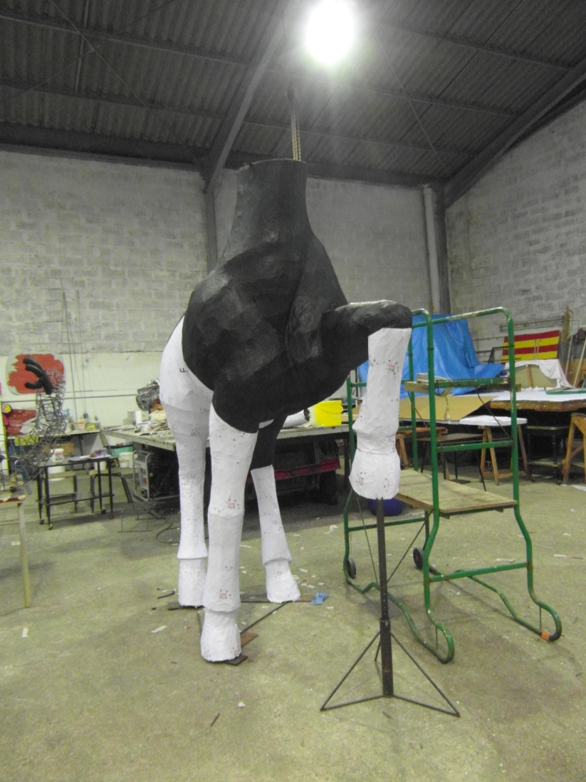
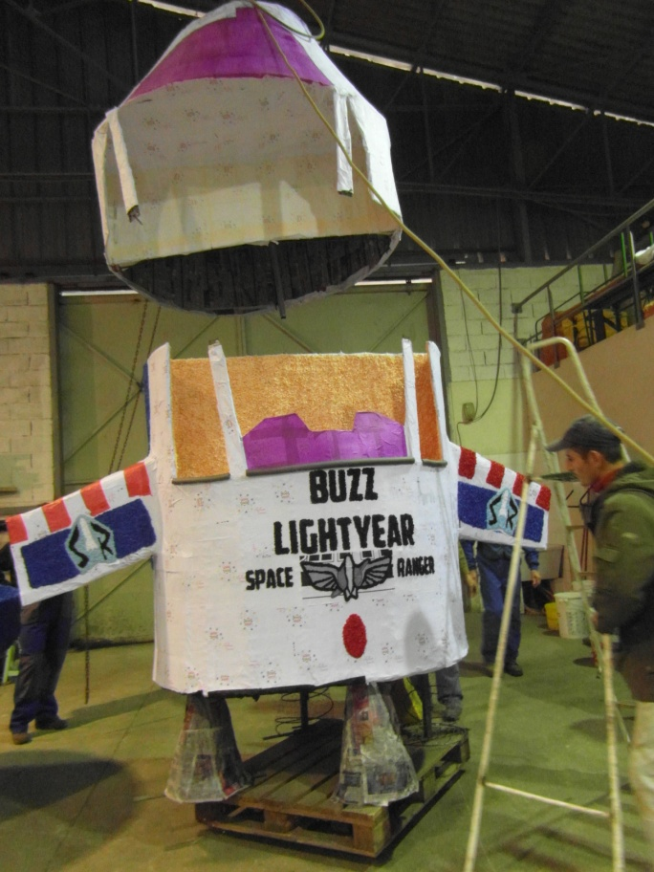
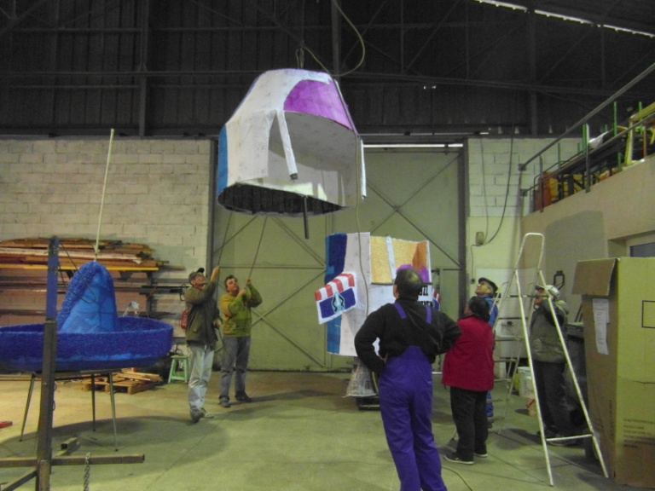

Slide 5
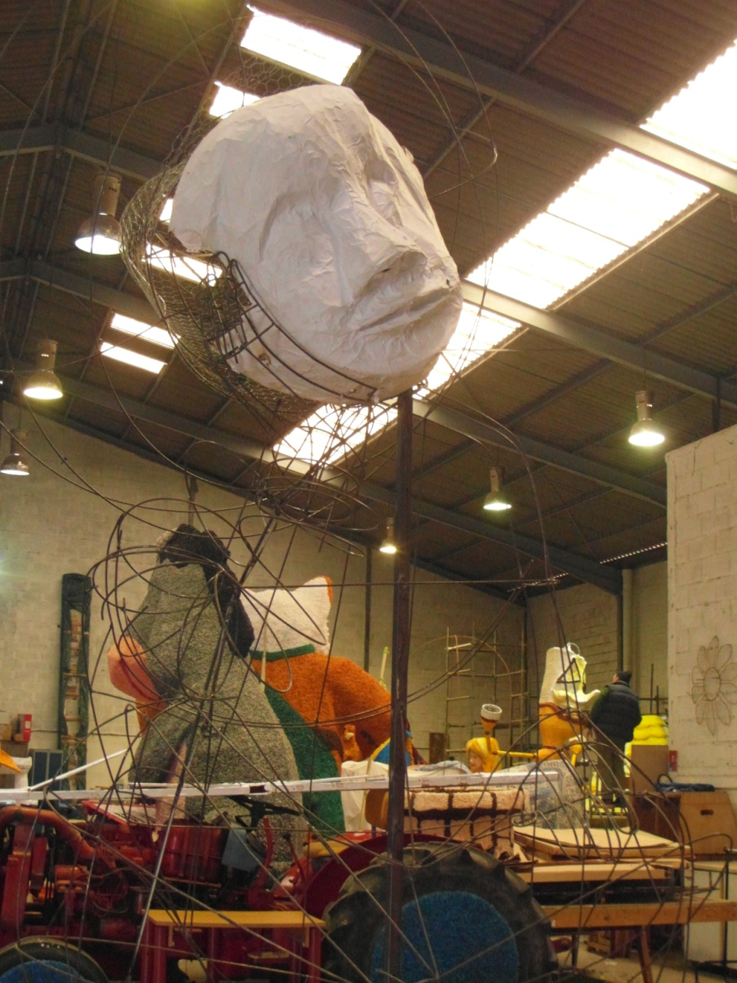

Slide 6
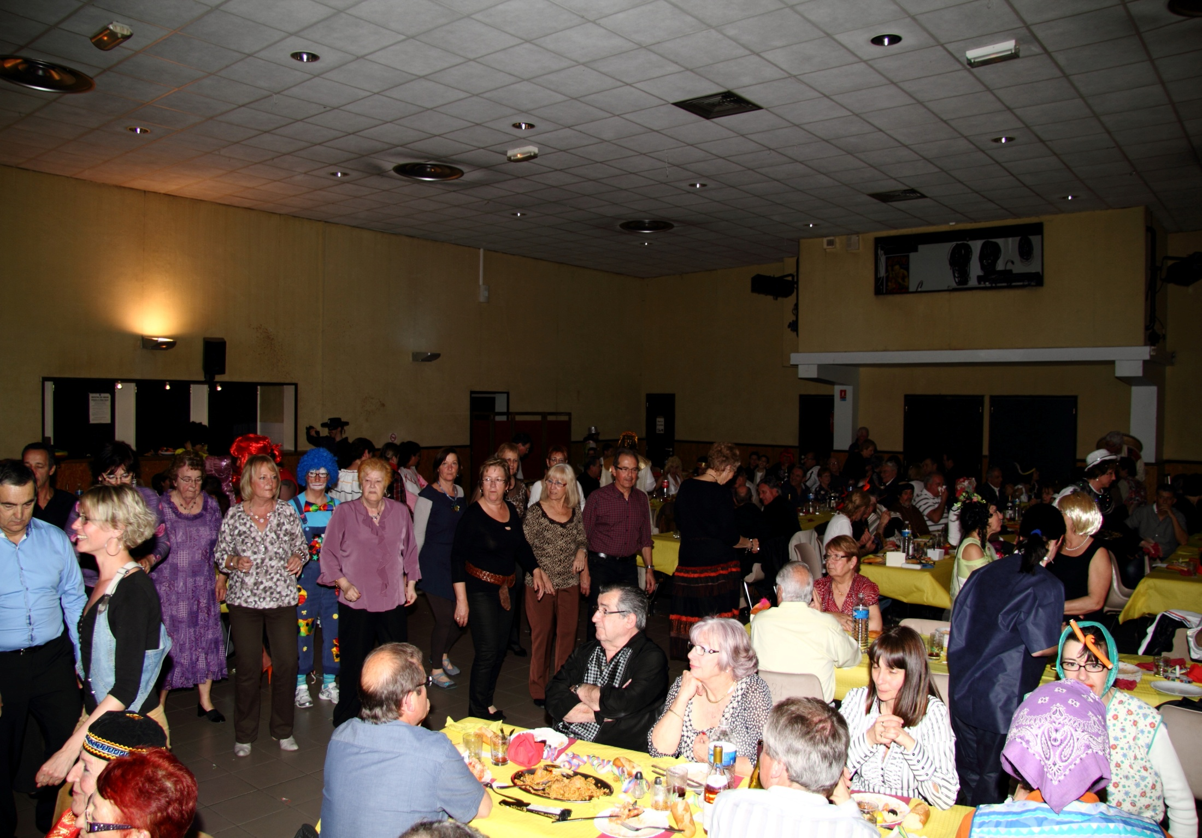
A2

Slide 7
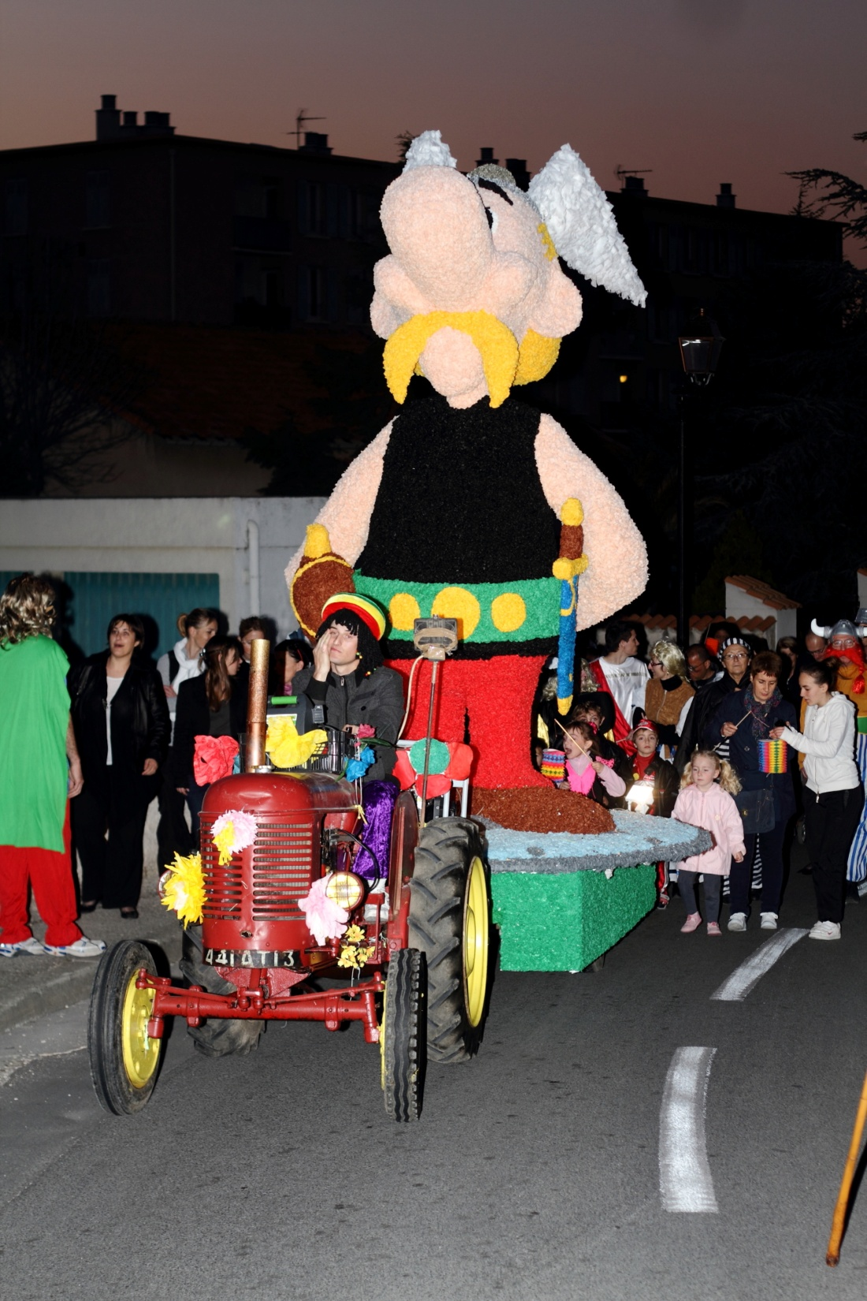
A3

Slide 8
Rapport d’ activités section musée
AMENAGEMENT MUSEE REFECTION
JOURNEES NATIONALES ET REGIONALES
JOURNEES DES AUTRES ASSOCIATIONS
CONFERENCES
EXPOSITION
SORTIES
VISITES
ANIMATIONS SCOLAIRES
PROJETS 2014

Slide 9
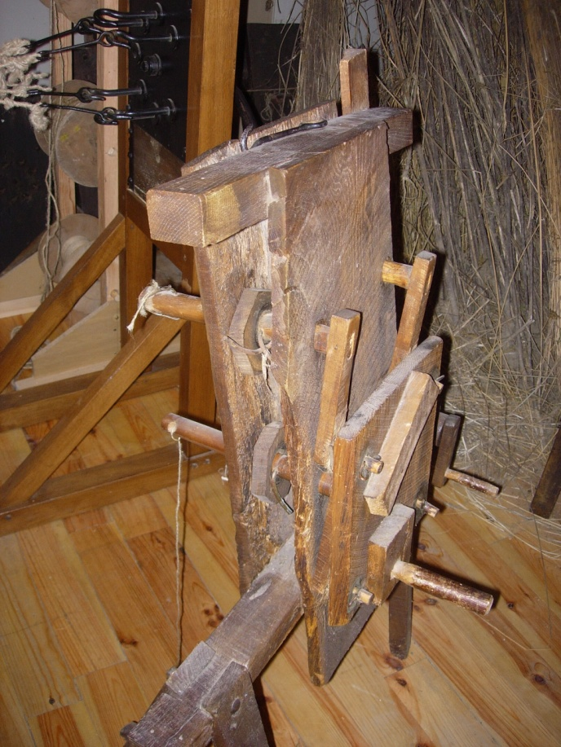
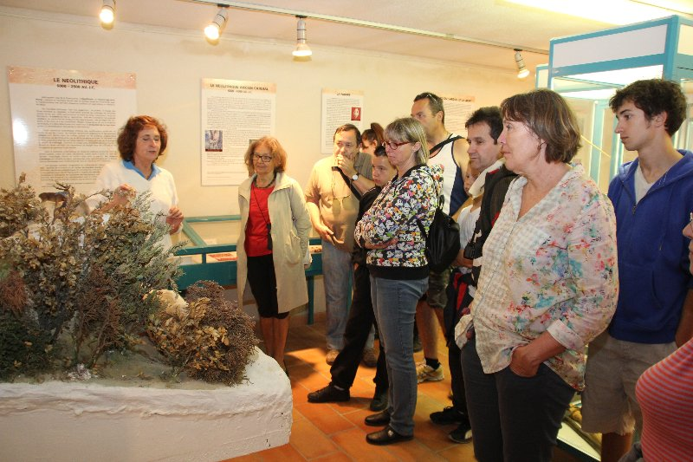
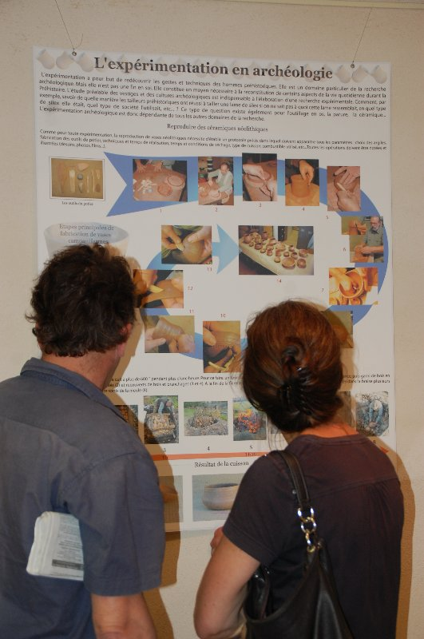
DIMANCHE 24 MARS: Journées de l ’ Antiquité
CONF 1
Journées nationales ou régionales

Slide 10
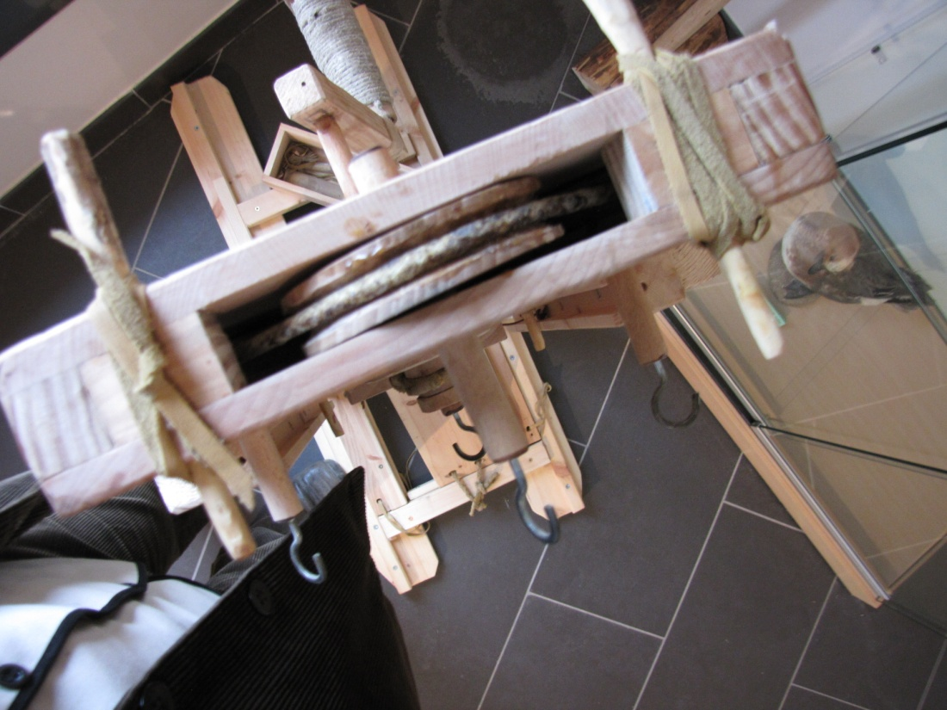
DIMANCHE 31 MARS: Journées de l’ antiquité
CONF 2

Slide 11
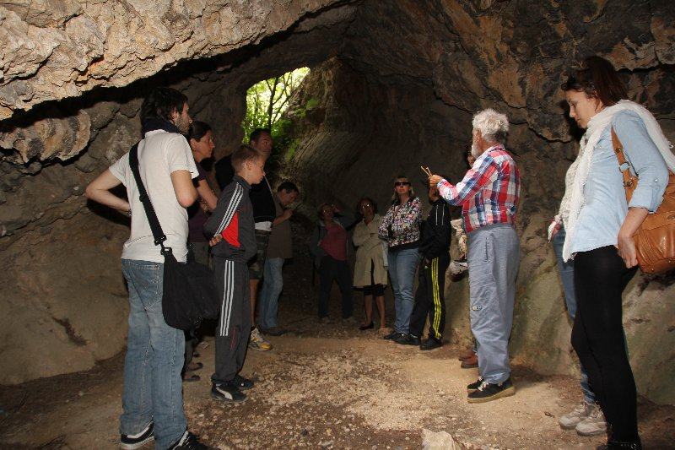
DIMANCHE 9 JUIN:Journée de l’ Archéologie
CONF 7

Slide 12
DIMANCHE 16 JUIN : Journée du patrimoine de pays
CONF 8

Slide 13
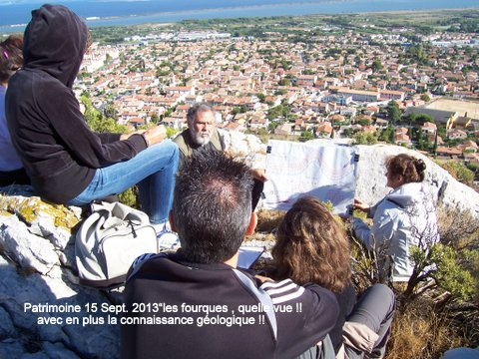
DIMANCHE 15 SEPTEMBRE: Journée du patrimoine Européen
CONF 9

Slide 14
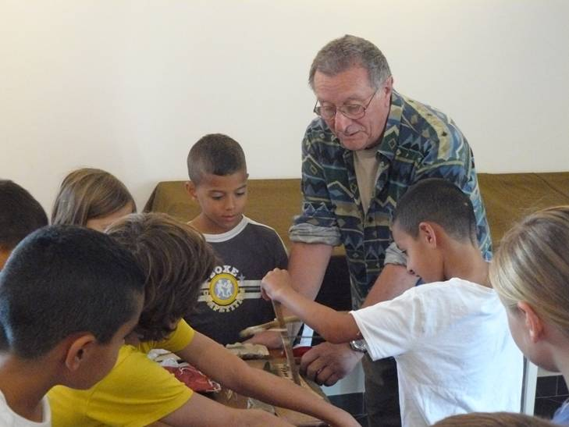
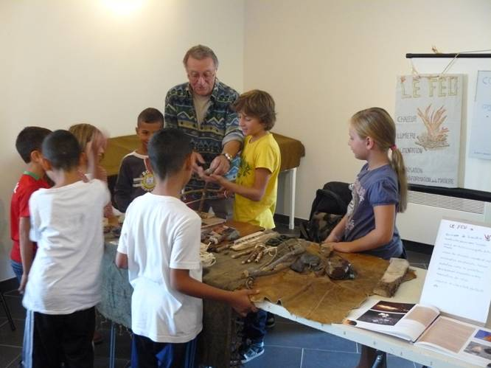
DIMANCHE 13 OCTOBRE: Journée de la science
CONF 10

Slide 15
Participations extérieures
PART 1

Slide 16
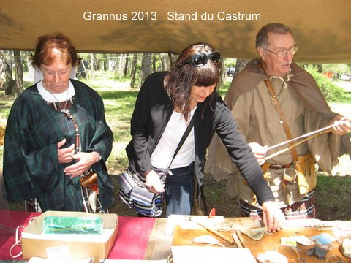
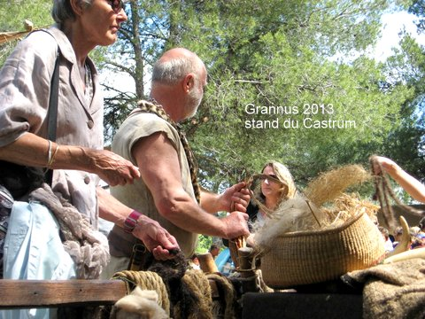
granus

Slide 17
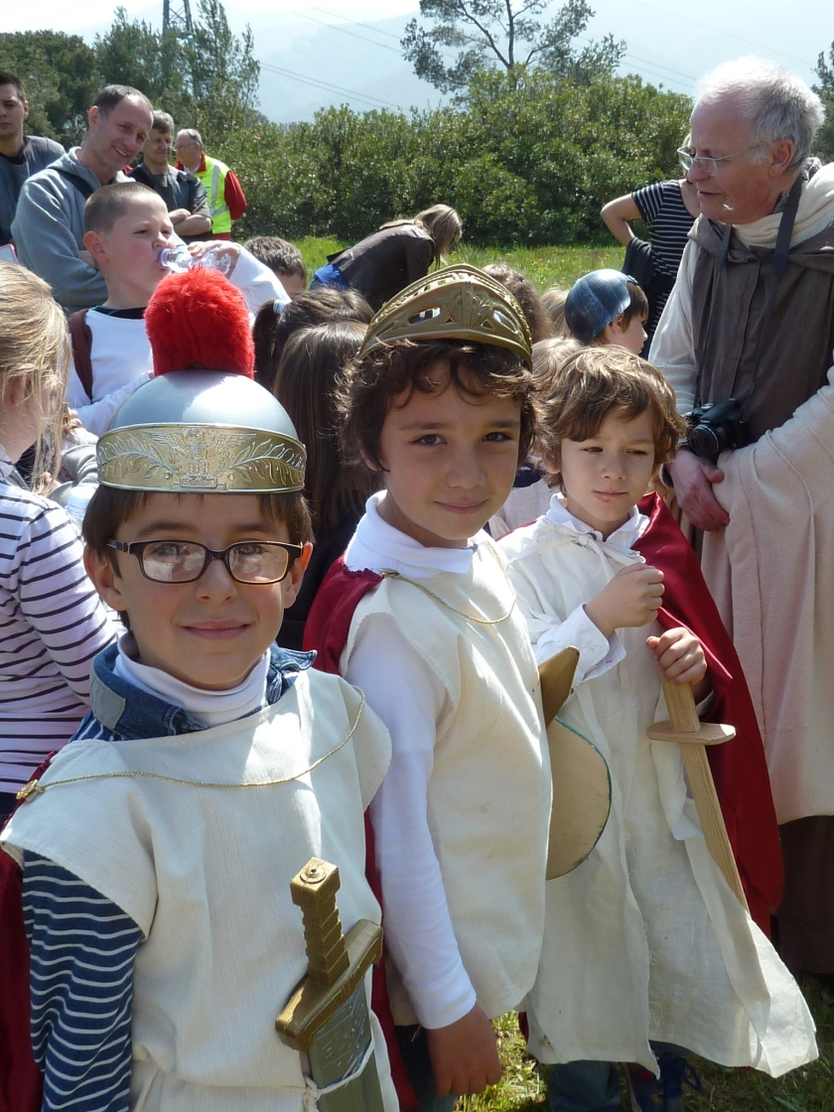
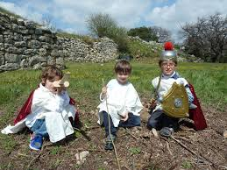
UBELKA

Slide 18
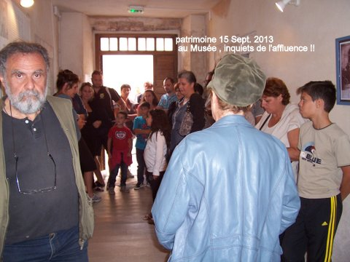
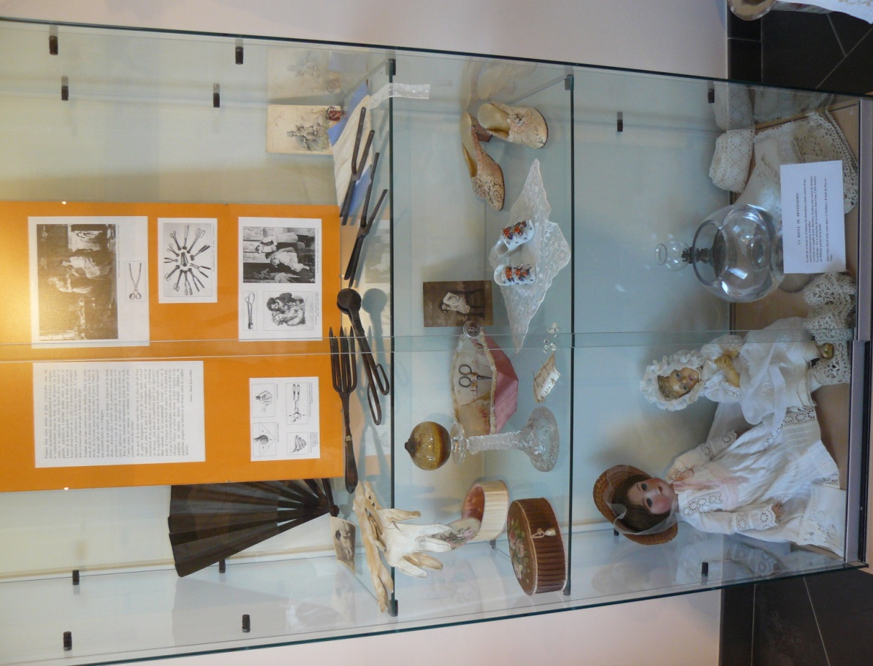
conférences et expositions

Slide 19
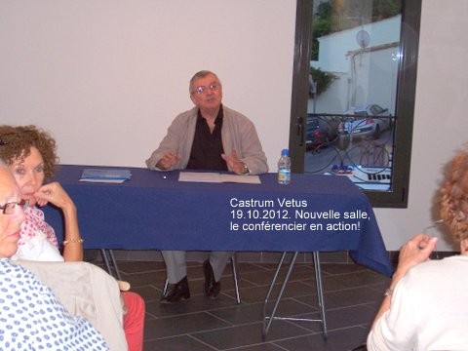
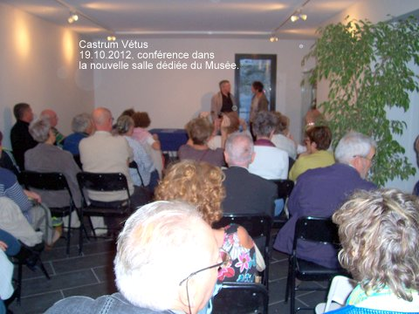
VENDREDI 29 MARS: R Strozzi La Provence sous la Révolution
CONF3

Slide 20
VENDREDI 24 MAI: La domestication du mouton au Néolithique
CONF 4

Slide 21
VENDREDI 31 MAI : J Collina-Girard La Provence immergée
CONF 6

Slide 22
VENDREDI 15 NOVEMBRE: V . OLLIVIER Formation de l’ Etang de Berre
CONF 11

Slide 23
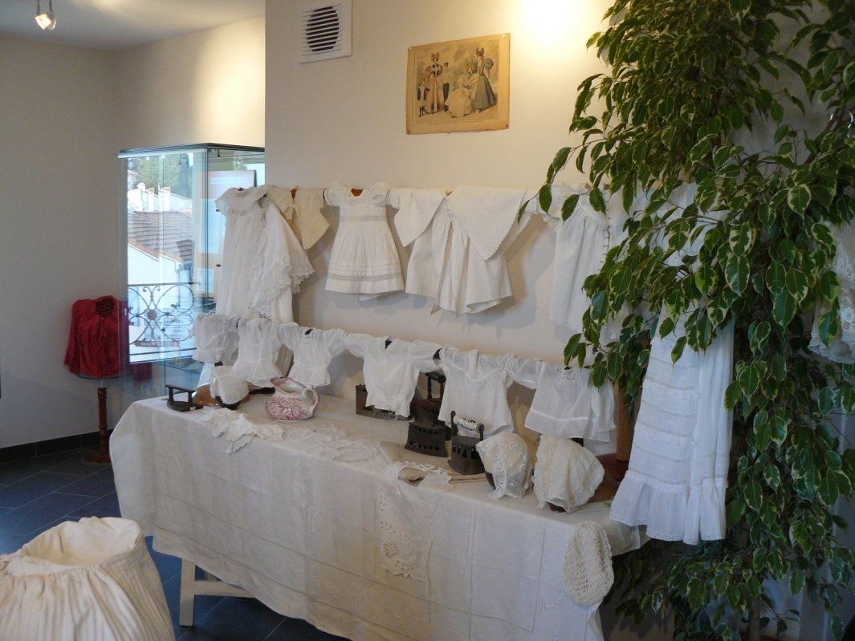
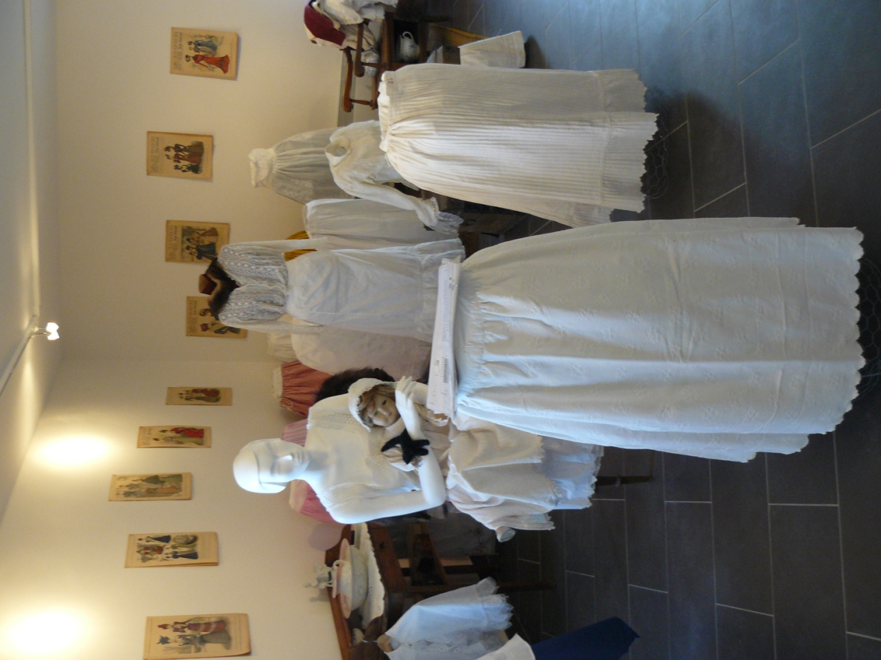
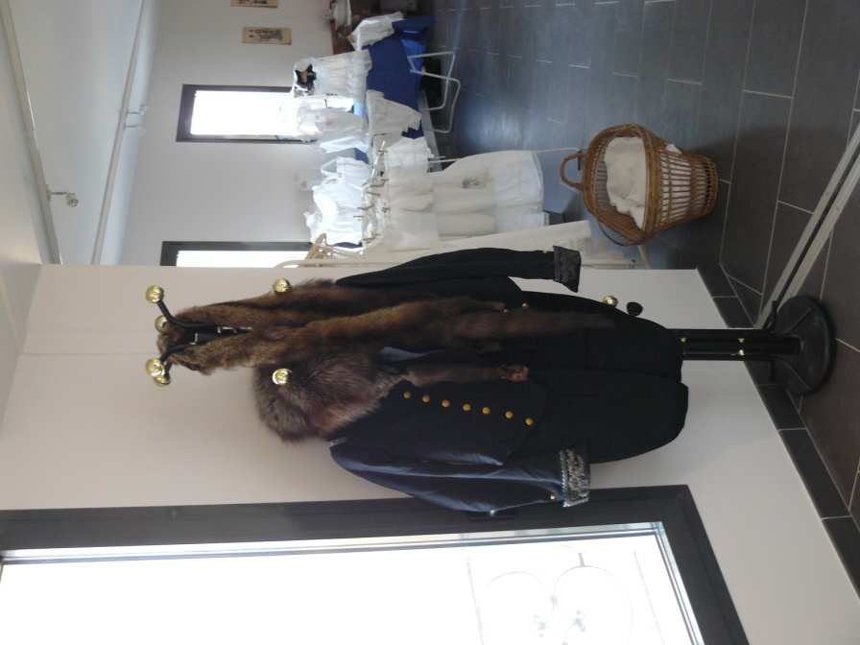
DU 1er JANVIER au 28 FEVRIER : Les dessous féminins
EXPO 1

Slide 24
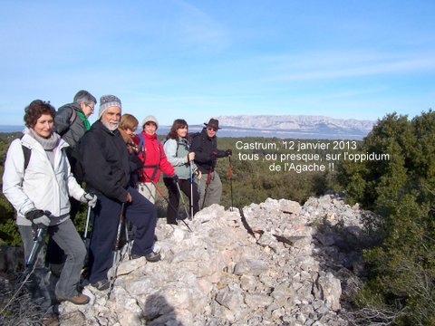
12 JANVIER: Sortie a Belcodène
S 1

Slide 25
SAMEDI 2 FEVRIER Gardanne au temps des Gaulois
S2

Slide 26
SAMEDI 9 FEVRIER: Volx

Slide 27
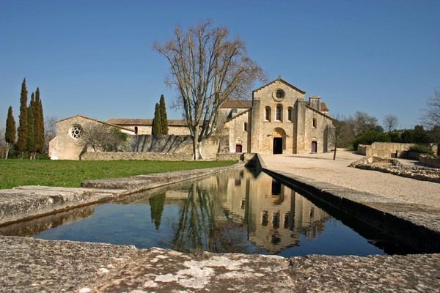
VENDREDI 1er MARS: La Roque d’ Anthéron
S4

Slide 28
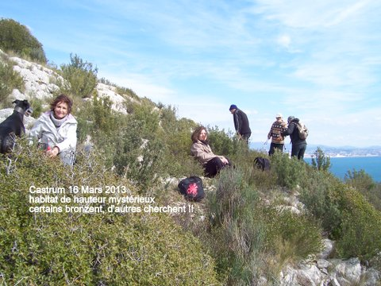
SAMEDI 16 MARS: La Vesse
S5

Slide 29
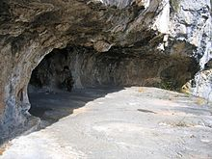
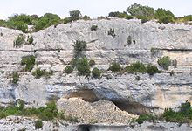
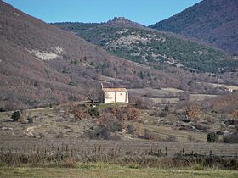
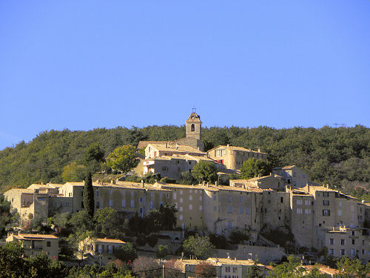
SAMEDI 6 DIMANCHE 7 AVRIL: Week–end Alpes de Haute Provence
S6

Slide 30
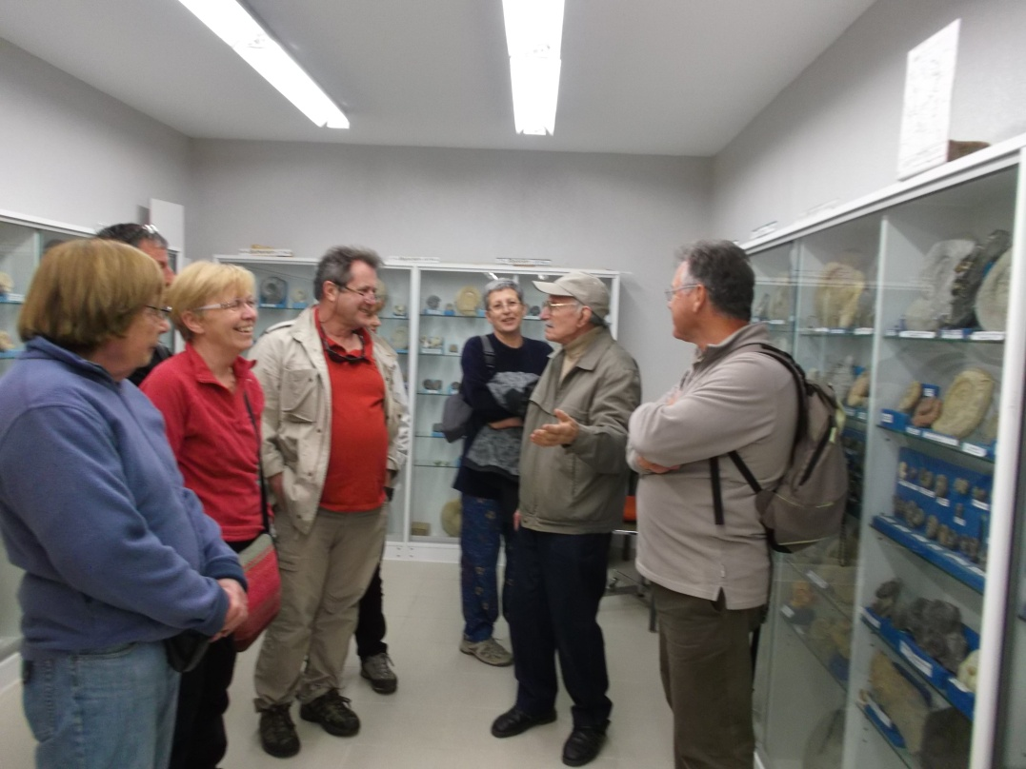
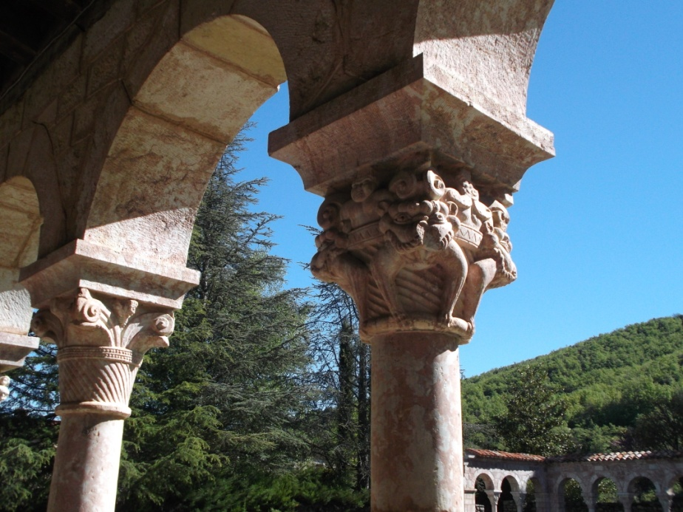
MERCREDI 1° au DIMANCHE 5 MAI: Séjour au Canigou
S7

Slide 31
SAMEDI 25 MAI: Le Portalet
S8

Slide 32
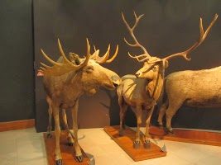
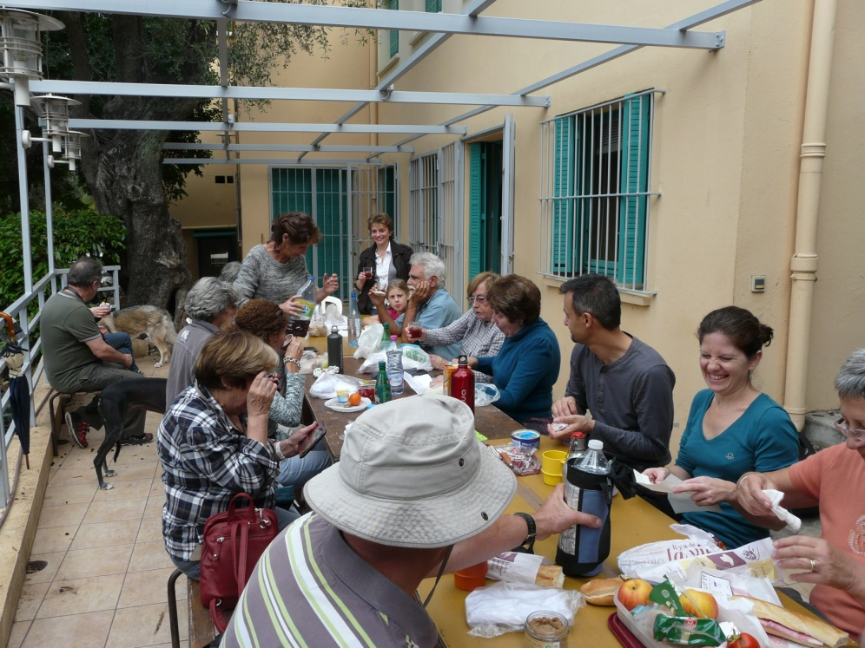
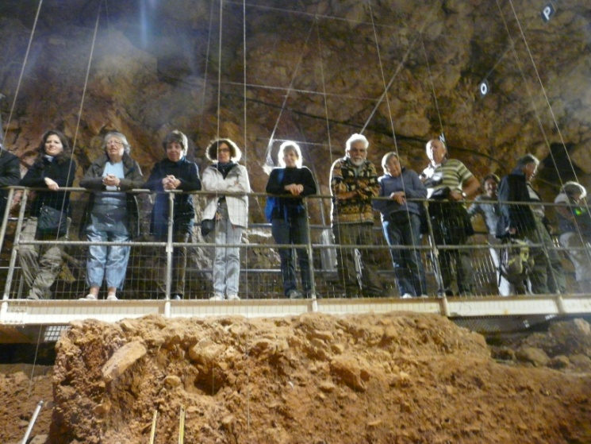
SAMEDI 19 au 23 OCTOBRE : Les Alpes Maritimes
S9 A

Slide 33
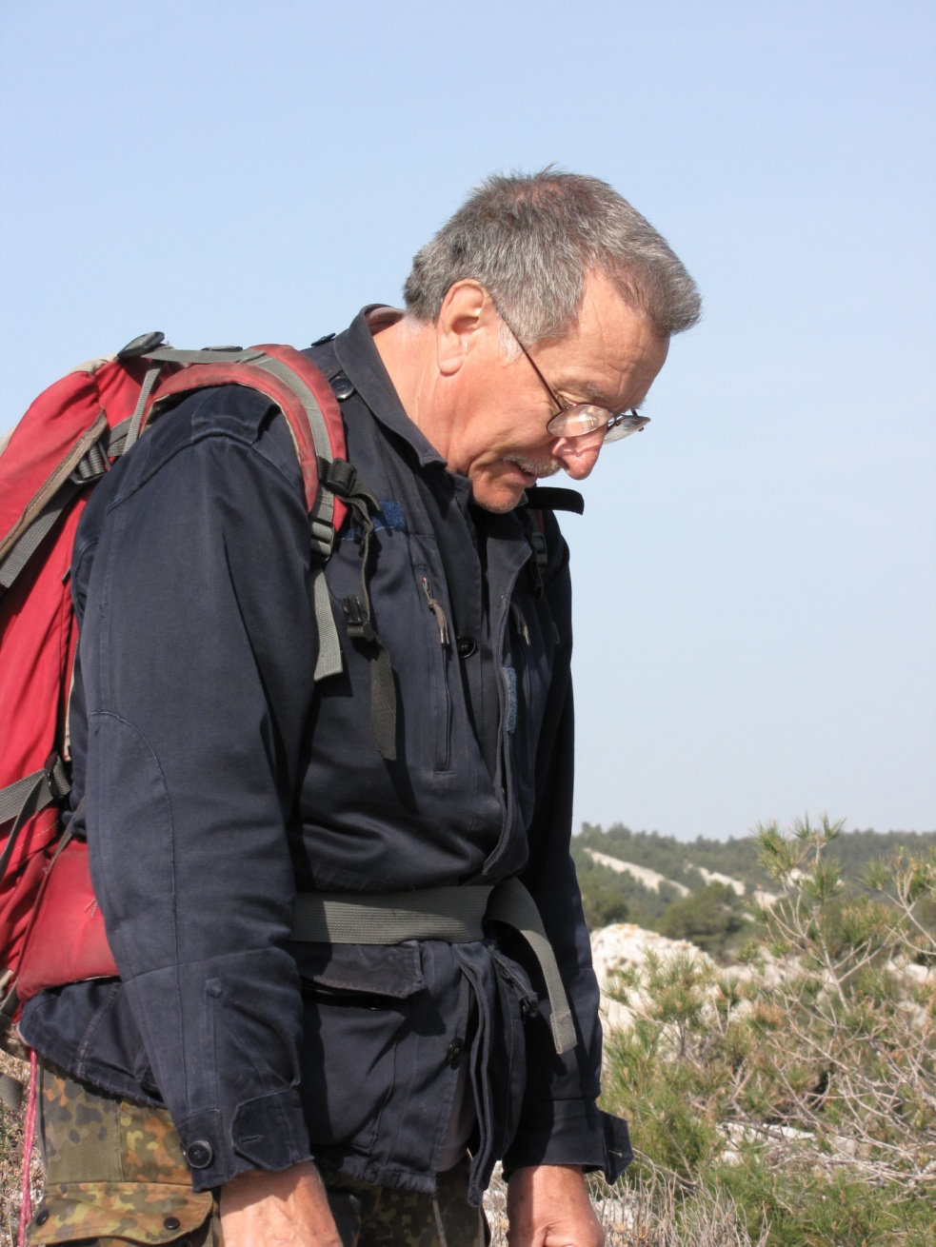
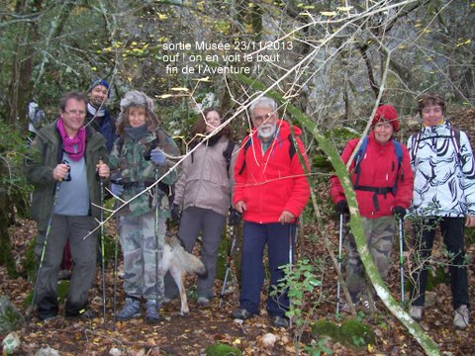
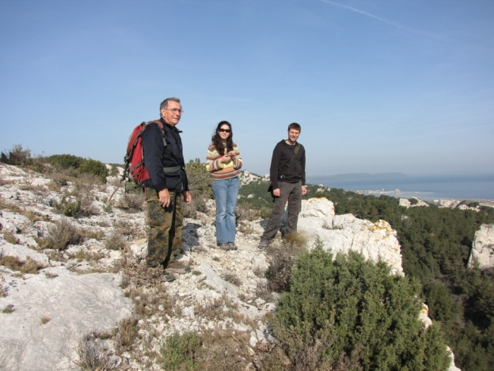
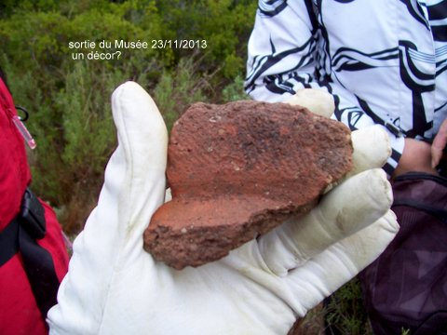
SAMEDI 23 NOVEMBRE: environs de Pourrières
S10

Slide 34
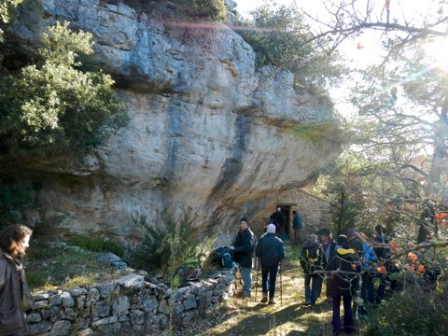
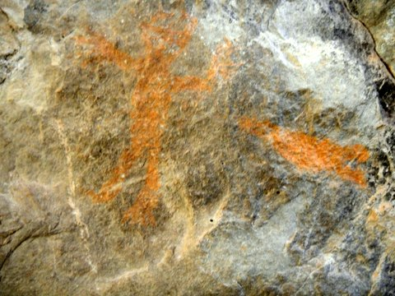
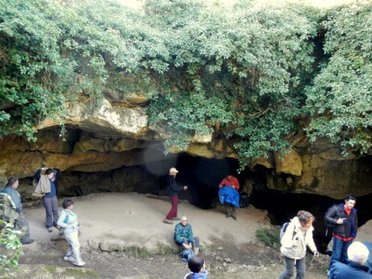
SAMEDI 7 DECEMBRE: Signes
S11

Slide 35
Animations et visites pour des groupes scolaires et enfants ou adultes a particularités
VISI
4 Groupes scolaires
3 Groupes des hirondelles ( sourds muets )
2 Groupes Ados milieux fermé
1 Groupe Adultes handicapés hôpital psychiatrique

Slide 36
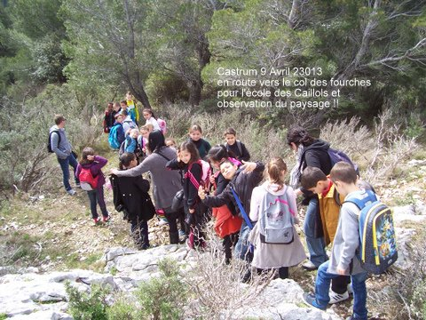
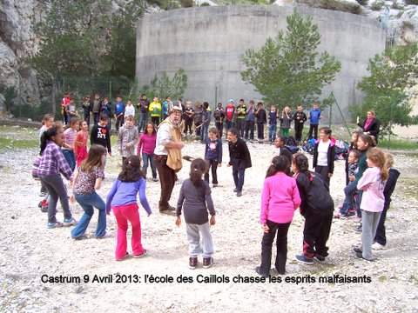
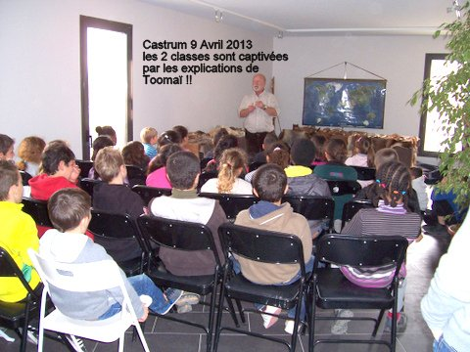

Slide 38
Animations scolaires dans les classes de C E 2 de l’ académie et de la Région et collaboration avec l’ équipe éducative du « Parc Marin »
ANIM 1
24 Classes == 7OO Enfants 20 Journées de présence dans les classes

Slide 41
Projets de réalisations 2014

Slide 42
DEBUT DES TRAVAUX
B D I
BD SCIENTIFIQUE
Proposée par
« Les amis de CastrumVêtus »

Slide 43
BD2

Slide 44
BD 3

Slide 45
Nous ont quittés
ESCAMEZ François
PUGET Claude

Slide 46
Nous ont quittés

Slide 47
BILAN FINANCIER

